Slide 1


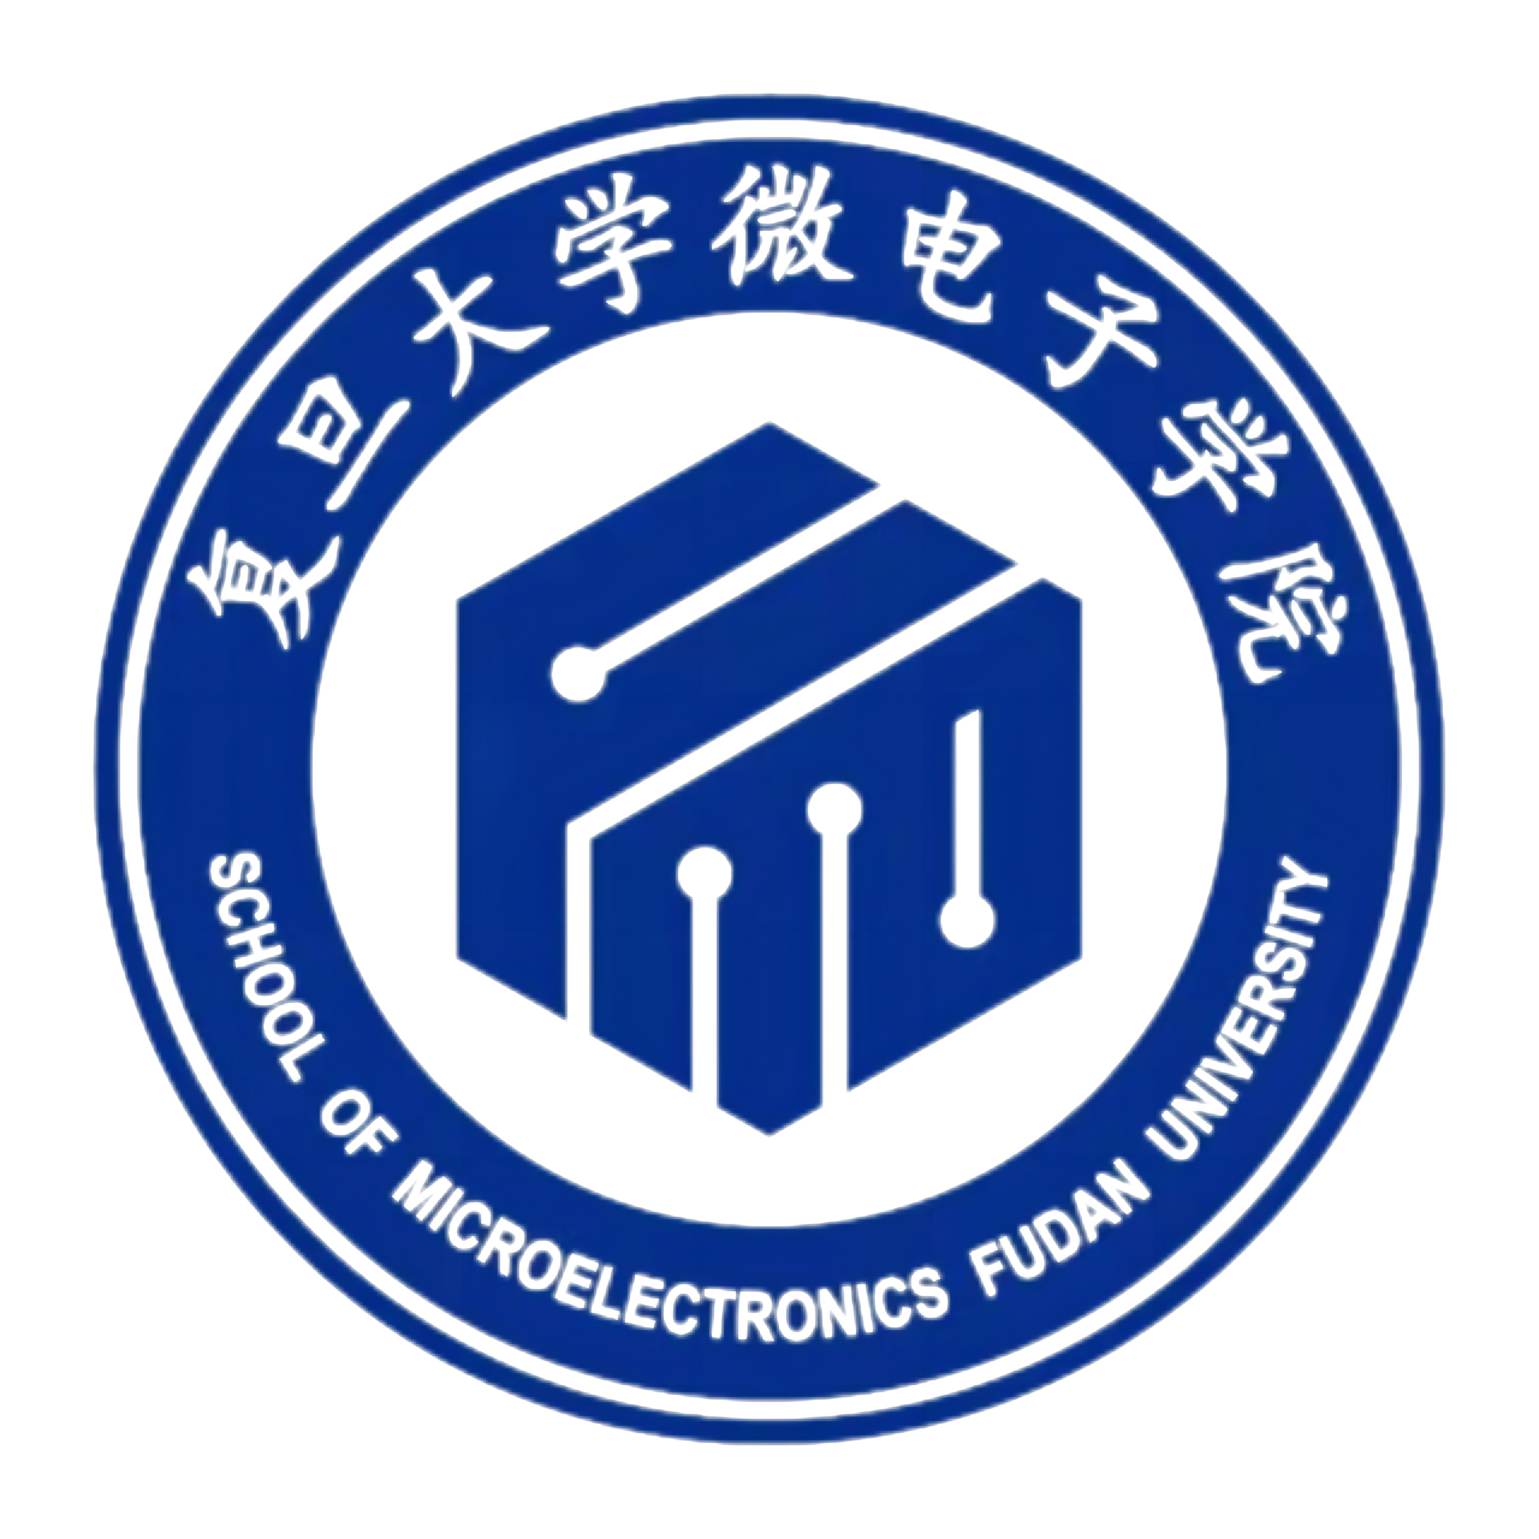
面包板电子实践
——光敏百灵鸟制作
复旦大学 芯创讲师团
2024年11月23 日

Slide 2

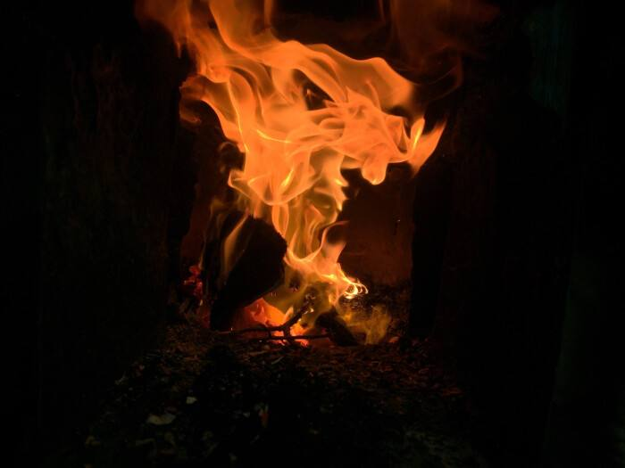
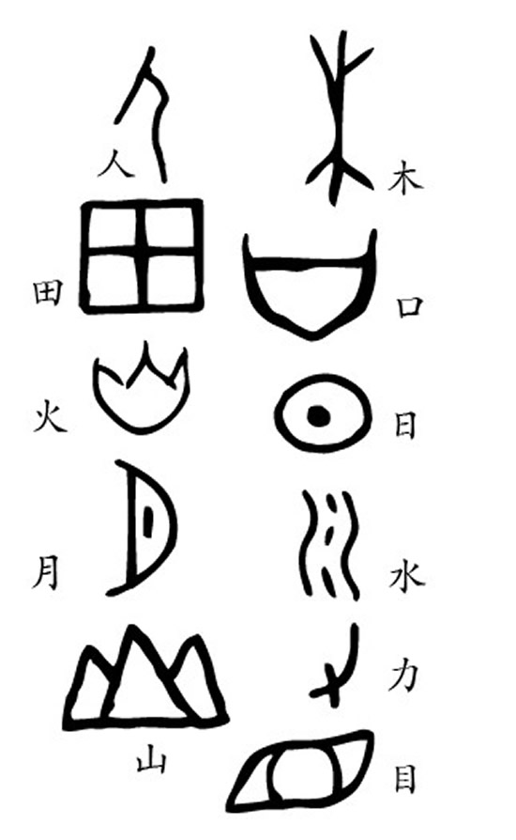

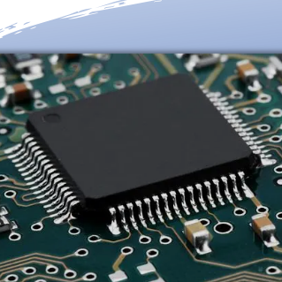
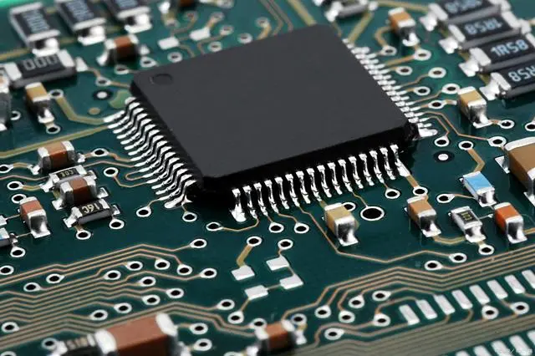
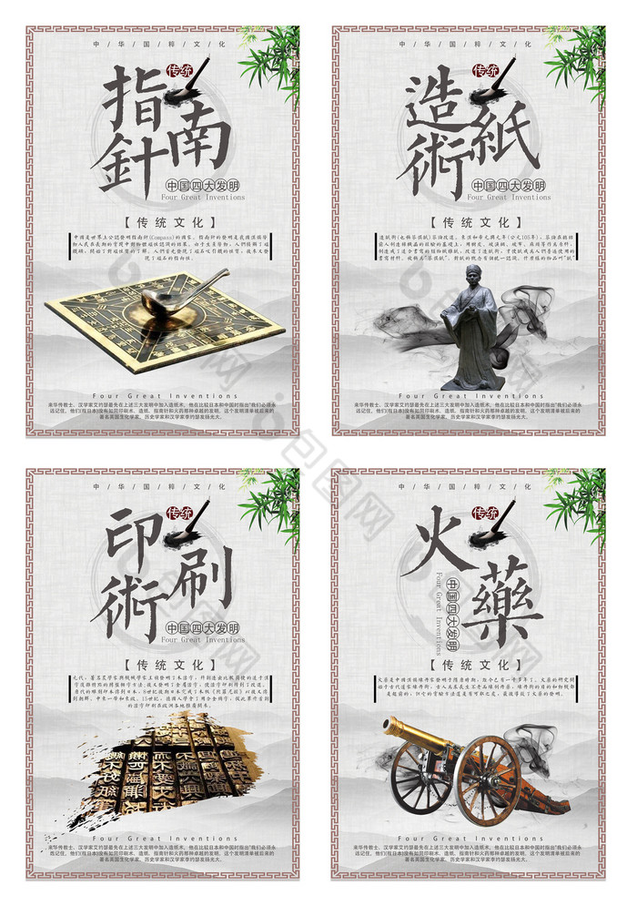



人类历史上的伟大发明
芯片企业创始人讲座
行业竞赛：
第四届全国大学生集成电路创新大赛
1个一等奖，2个二等奖
“华为
芯片
工业皇冠上的璀璨明珠
人类文明智慧的结晶

Slide 3


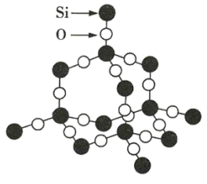
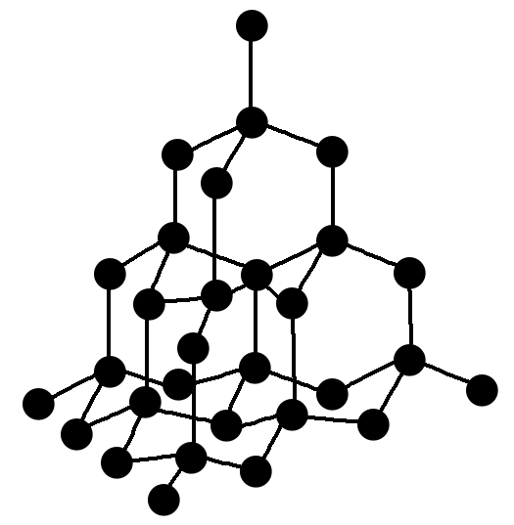

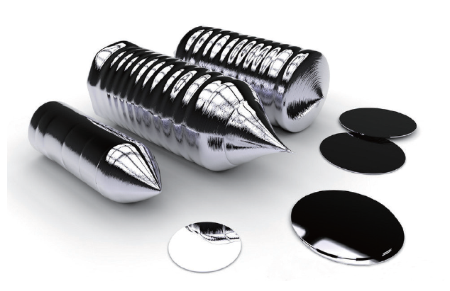
来自地壳的馈赠——硅元素
芯片企业创始人讲座
行业竞赛：
第四届全国大学生集成电路创新大赛
1个一等奖，2个二等奖
“华为
排序 | 元素 | 占地壳的百分比
1 | 氧（O） | 46.10%
2 | 硅（Si） | 28.20%
3 | 铝（Al） | 8.20%
4 | 铁（Fe） | 5.60%
5 | 钙（Ca） | 4.10%
6 | 钠（Na） | 2.30%
石英砂
主要成分：SiO₂
迄今为止人类能够
提取的最纯物质
硅单晶 Si
太阳能级多晶硅：99.999％（5N）
电子级多晶硅：99.999999999％（11N）
半导体

Slide 4
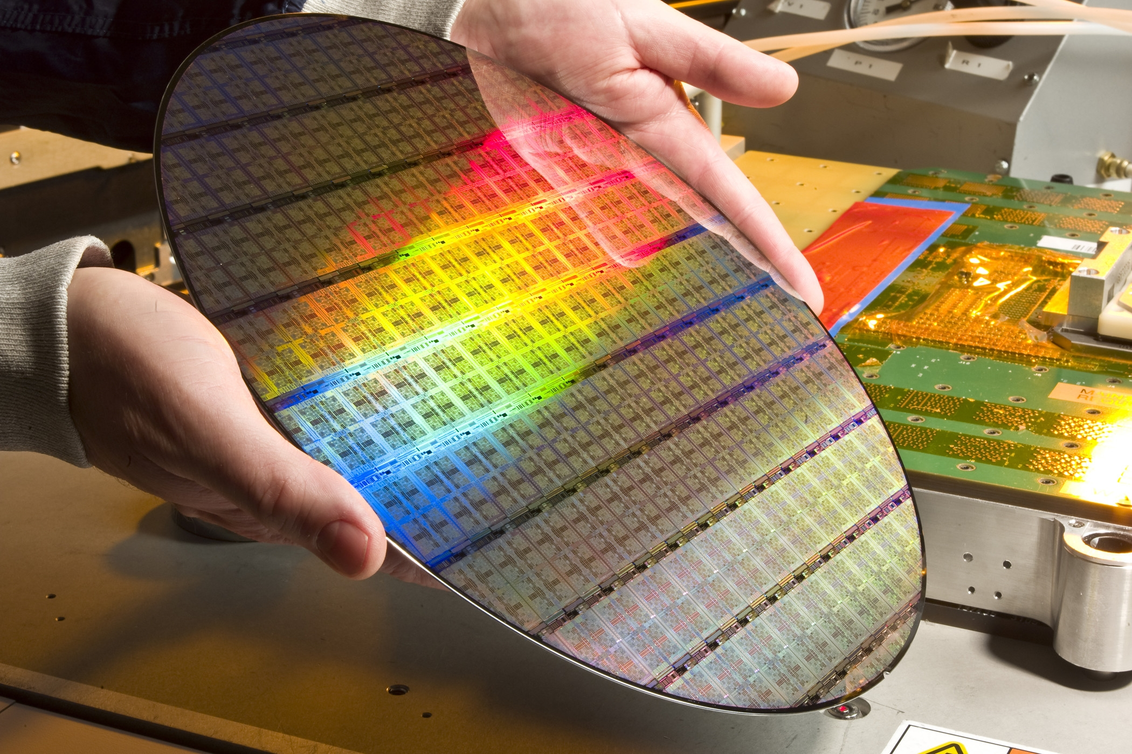
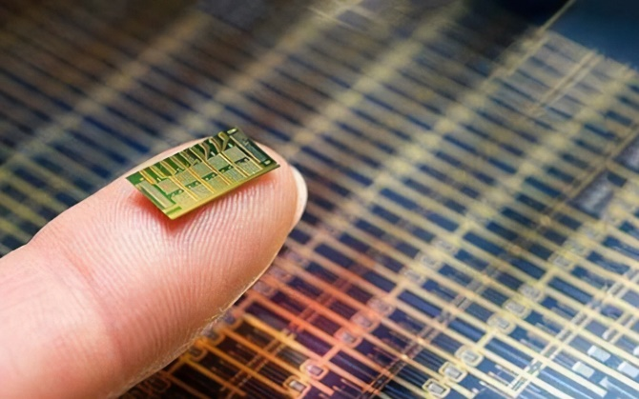
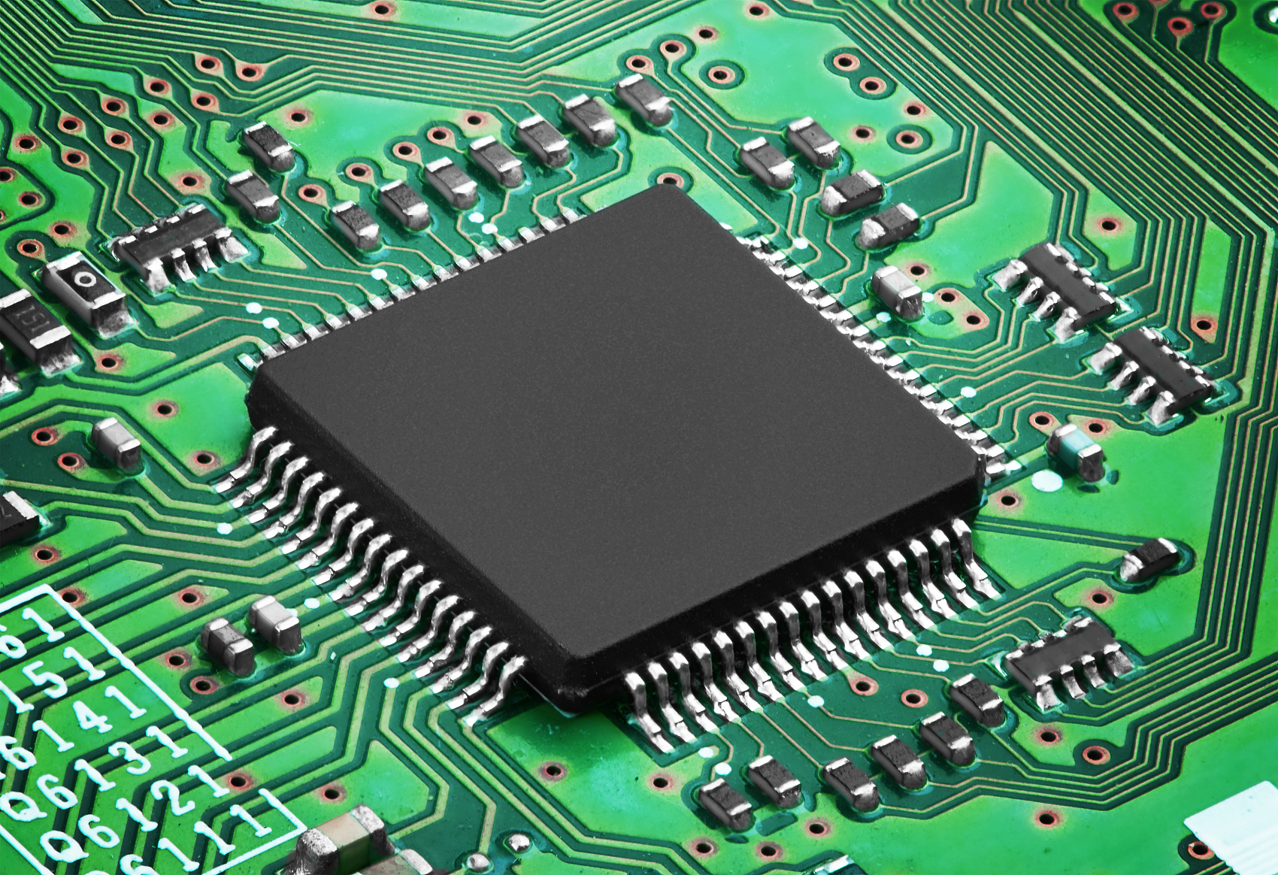
半导体
半导体、芯片、集成电路?
芯片企业创始人讲座
行业竞赛：
第四届全国大学生集成电路创新大赛
1个一等奖，2个二等奖
“华为
硅棒
指常温下导电性能介于导体与绝缘体之间的材料。由于人类生产的大部分半导体材料用于制造芯片，因此常用半导体代指芯片；
芯片（集成电路）
集成电路（integrated circuit，简称IC），也可称为芯片。是一种微型电子器件。
切片、外延、光刻、薄膜生长等工艺
晶圆wafer
切割
(汇)集
(合)成
复杂
电路系统
微型
电子器件
芯片die
封装
成品芯片

Slide 5
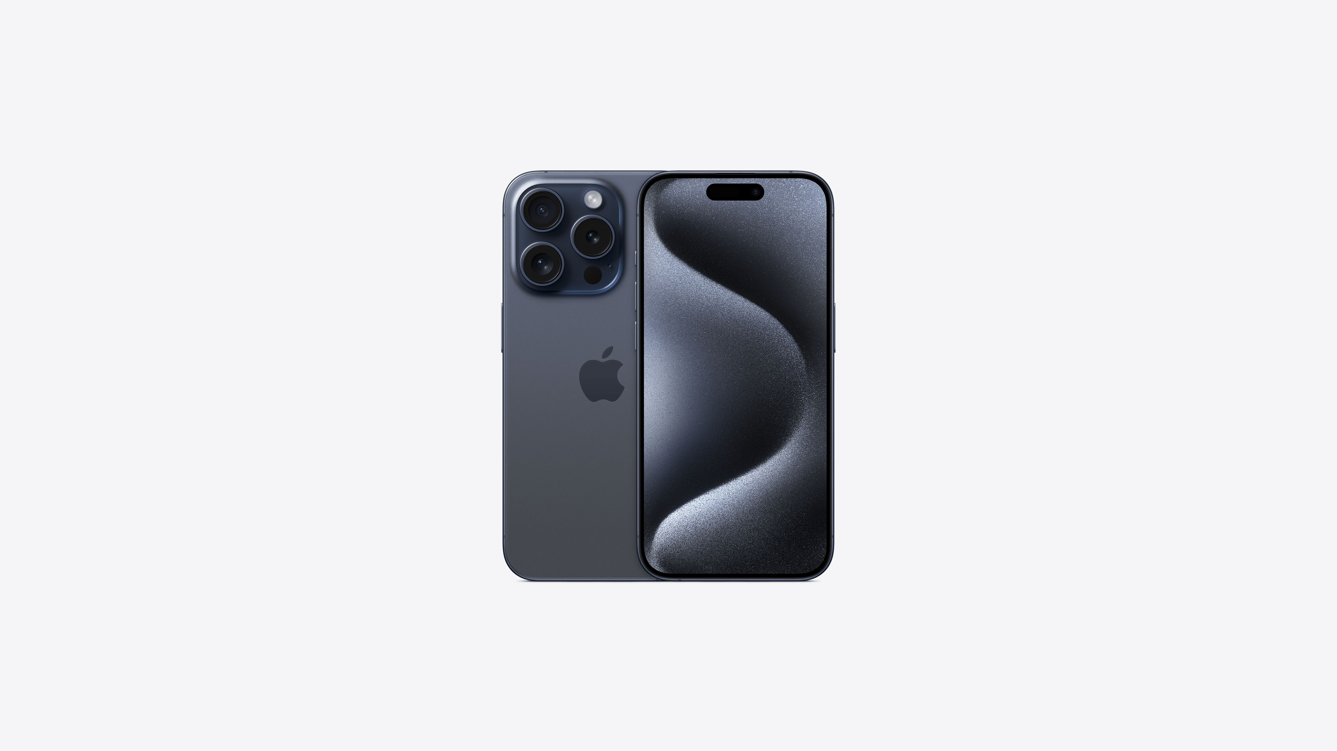
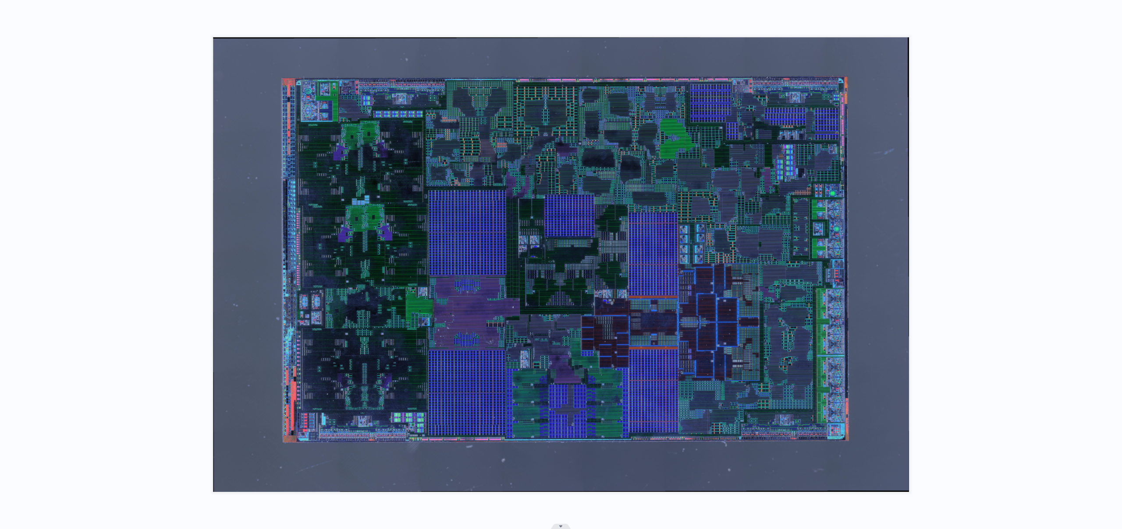
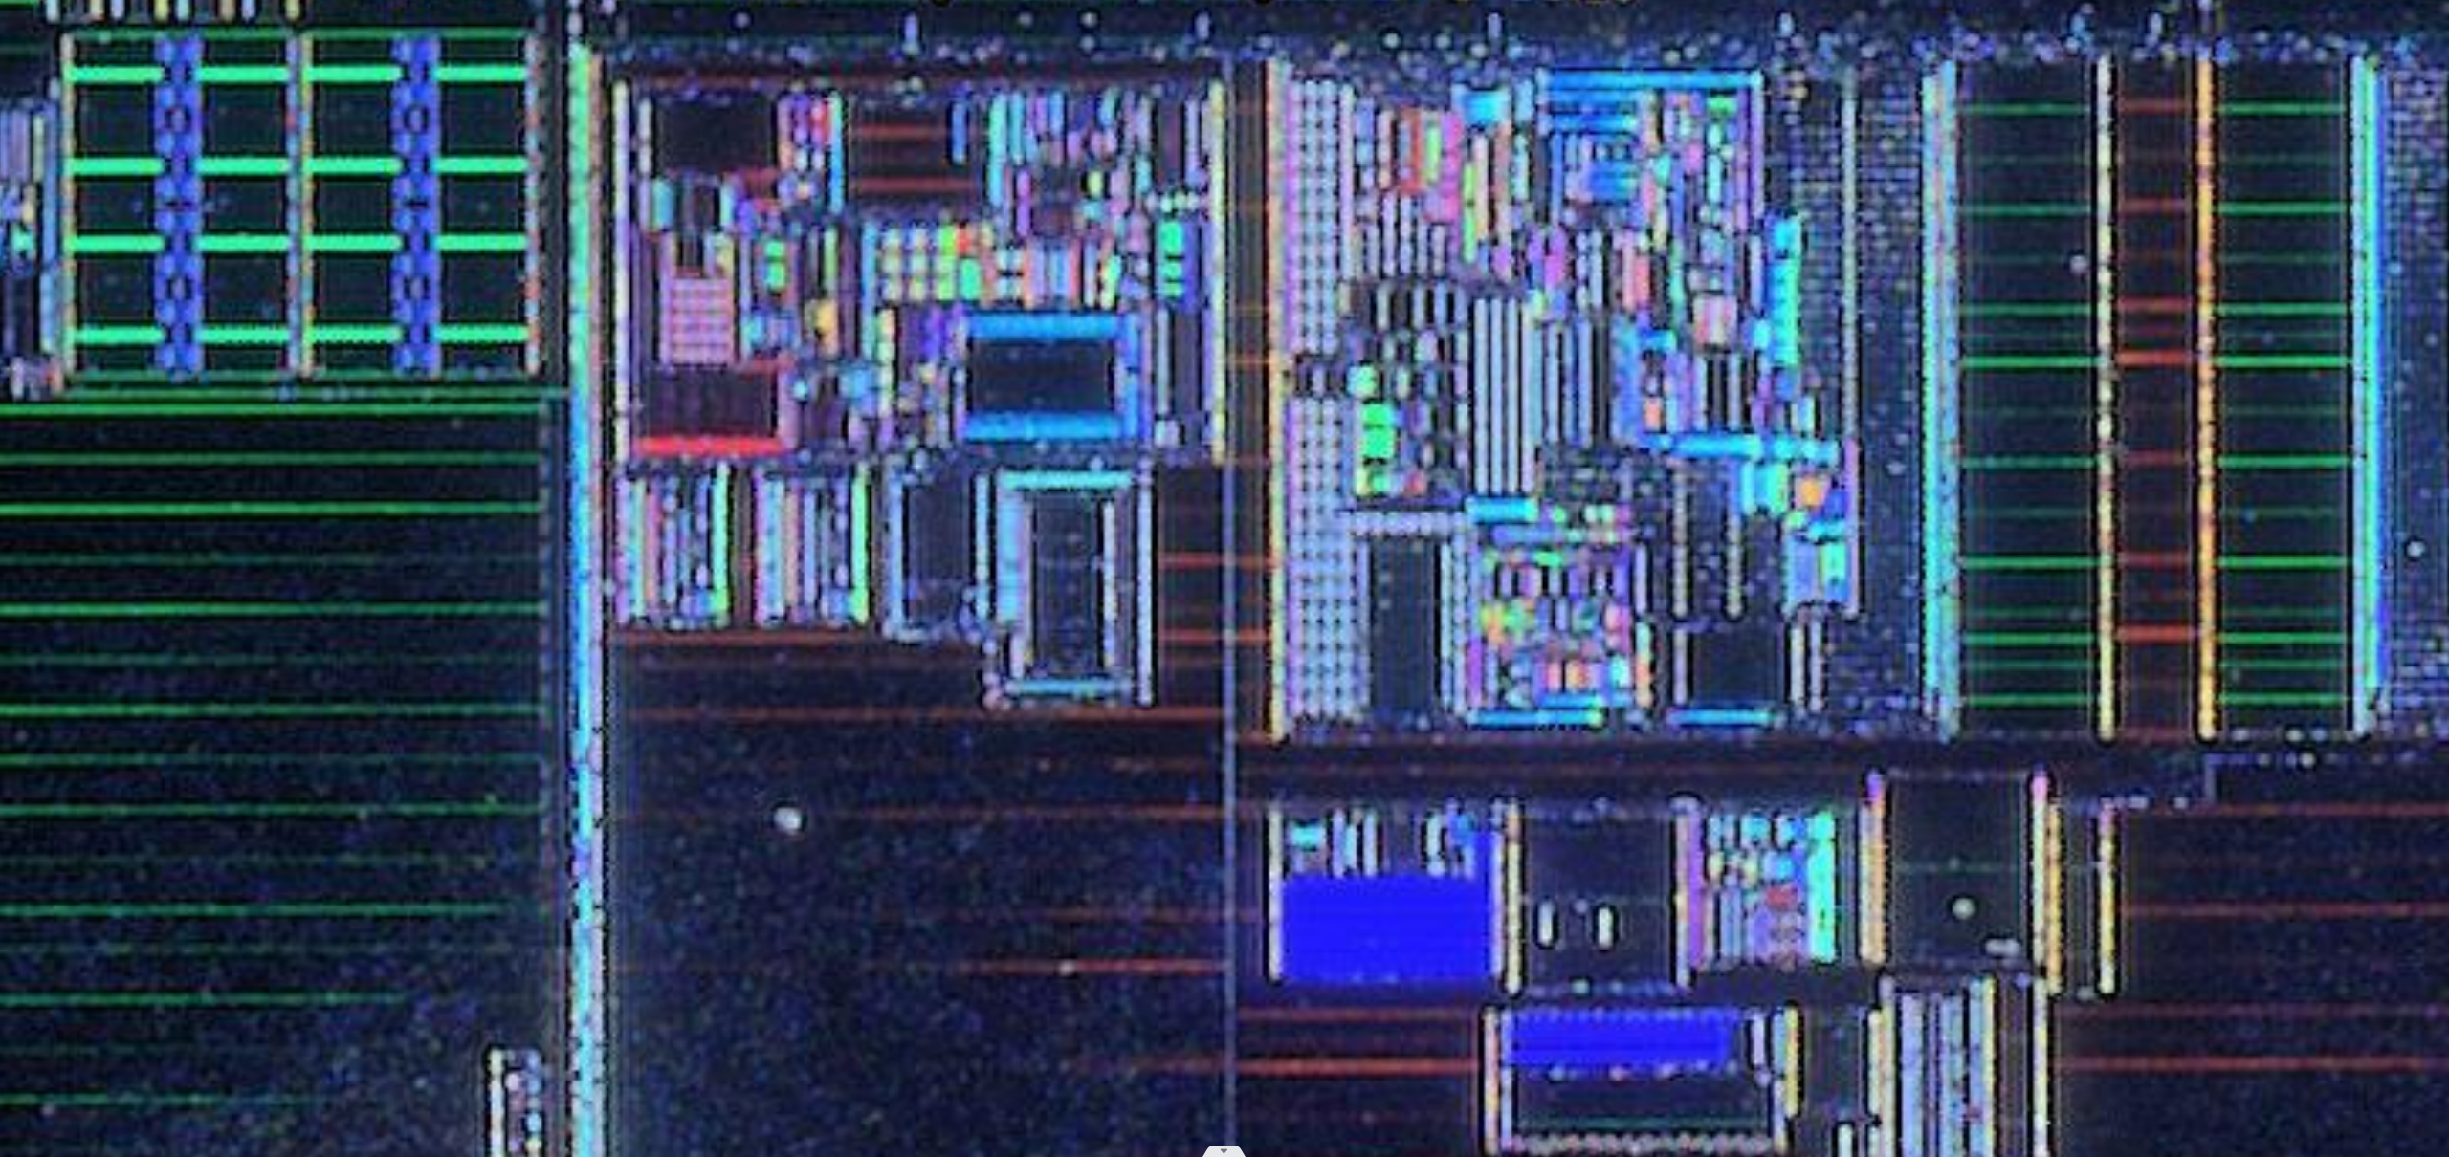
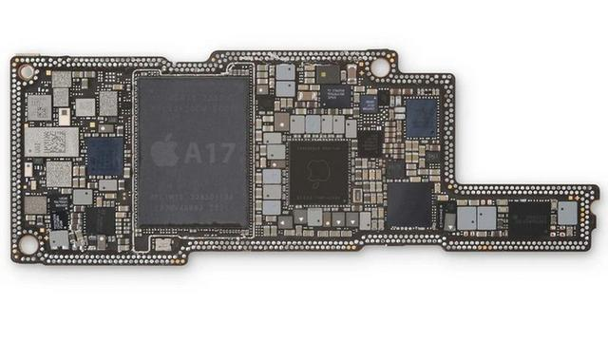
半导体
半导体、芯片、集成电路?
芯片企业创始人讲座
行业竞赛：
第四届全国大学生集成电路创新大赛
1个一等奖，2个二等奖
“华为
硅棒
指常温下导电性能介于导体与绝缘体之间的材料。由于人类生产的大部分本导体材料用于制造芯片，因此常用半导体代指芯片；
芯片（集成电路）
集成电路（integrated circuit，简称IC），也可称为芯片。是一种微型电子器件。
切片、外延、光刻、薄膜生长等工艺
A17 Pro处理器芯片
内置6个CPU核、6个GPU核
面积：106mm²
晶体管数目：190亿
工艺制程：3nm
切割
iPhone 15 Pro
芯片die
封装
成品芯片

Slide 6

无所不能的芯片
芯片企业创始人讲座
行业竞赛：
第四届全国大学生集成电路创新大赛
1个一等奖，2个二等奖
“华为
运算与控制（大脑）
CPU，GPU，MCU等芯片
信息的存储（海马区）
SRAM、DRAM以及闪存芯片等
信息感知（感知器官）
图像、指纹、触控等传感器芯片
能量的分配（心脏）
DC-AC，LDO等电源管理芯片
都可以集成于一颗
小小的芯片上！
信息传递（嘴巴、耳朵）
5G芯片、WiFi芯片以及蓝牙芯片等

Slide 7


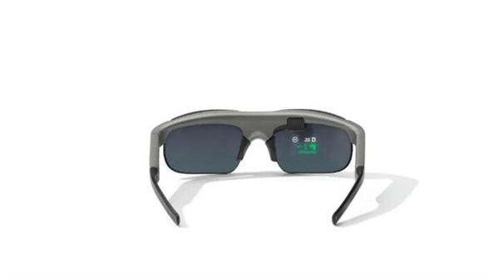
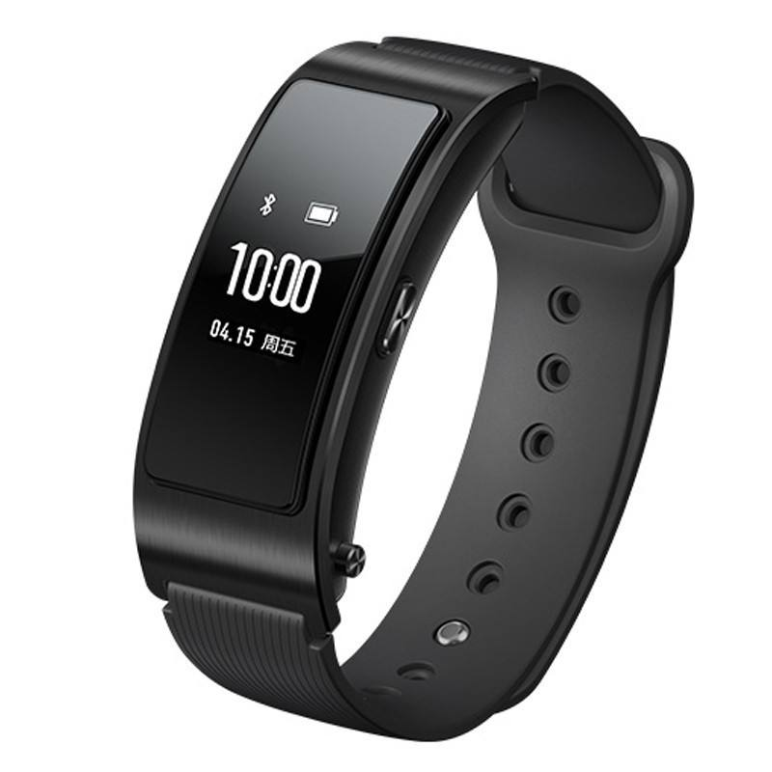


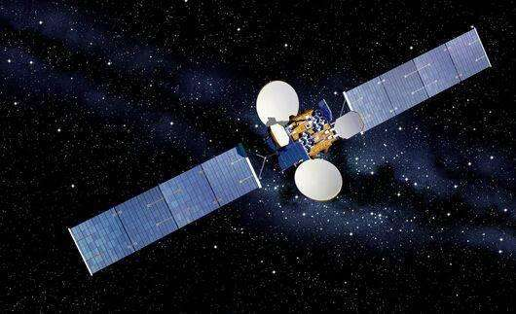
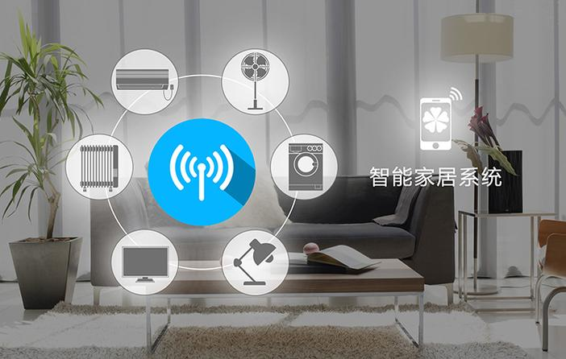




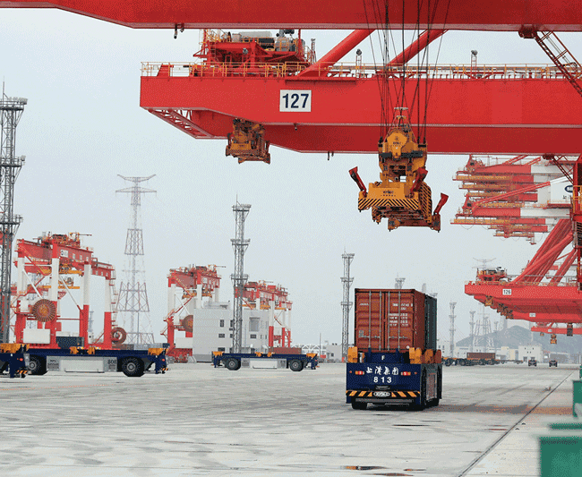
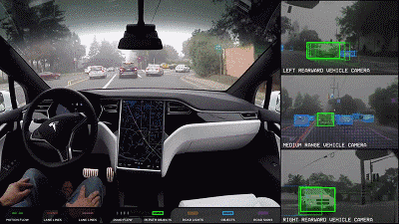

无处不在的芯片
芯片企业创始人讲座
行业竞赛：
第四届全国大学生集成电路创新大赛
1个一等奖，2个二等奖
“华为
消费类电子
医疗电子
航空航天
工业控制
车载芯片
人工智能

Slide 8
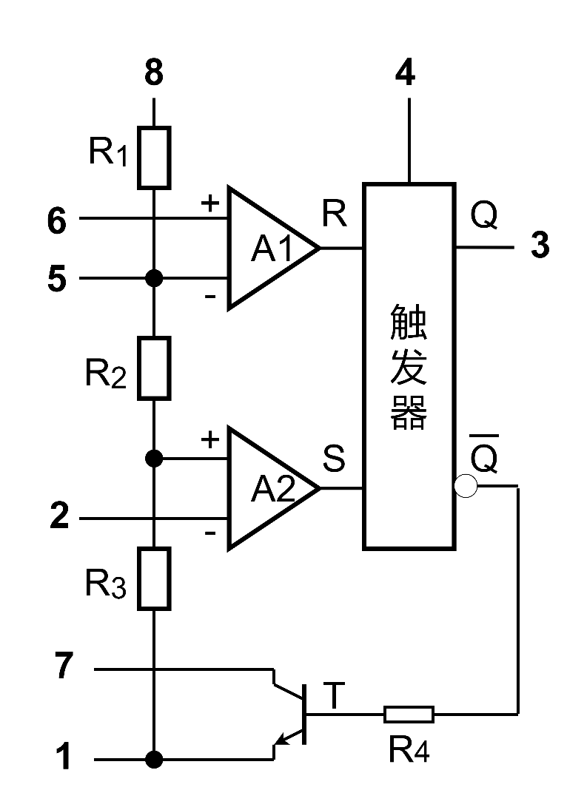
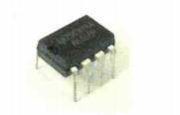
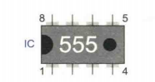
元器件基础
运算放大器
555集成电路
本次实验要用到的“主角”是555集成电路。
它的作用是信号发生器，发出不同频率的信号，控制喇叭发出不同音调的声音。
不同厂商生产的555集成电路结构可能有所不同，我们本次使用的555集成电路原理图如右图所示。
RS触发器
实物图
三极管
装配图

Slide 9
元器件基础
555集成电路中的RS触发器
RS触发器

Slide 10
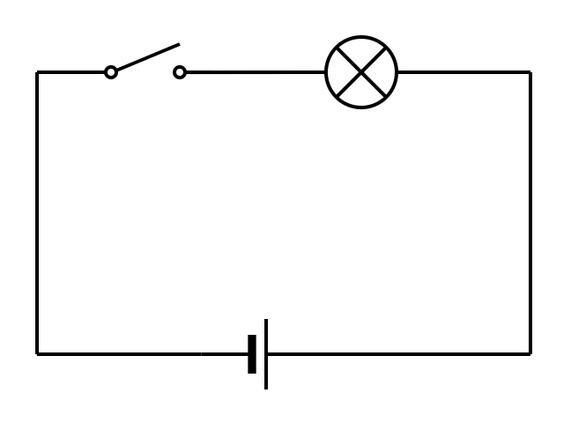
元器件基础
数字电路中的0与1
数字电路是离散的信号，我们不关注电信号具体的电压是几伏，只关注电压是属于高还是低。
0代表低电平，可认为是与电池负极相同/相近的电位；1代表高电平，可认为是与电池正极相同/相近的电位。
电压
6V
1
1
0
0
0V
时间
开关有“断开”与“闭合”两种状态
一般来说，数字信号有“0”和“1”两种状态

Slide 11
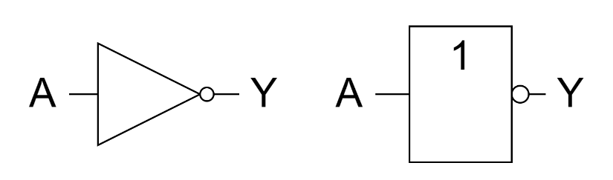
元器件基础
基本门电路：非
“非”代表“不是”、“取反”。
不是0⇒是1
不是1⇒是0
输入 | 输出
A | Y
0 | 1
1 | 0
真值表

Slide 12
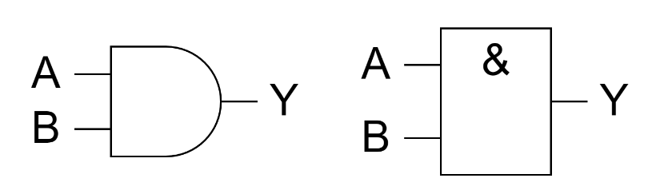
元器件基础
基本门电路：与
“与”代表“全都”。
全都是1⇒1
不全是1⇒0
输入 | 输出
A | B | Y
0 | 0 | 0
0 | 1 | 0
1 | 0 | 0
1 | 1 | 1
真值表

Slide 13
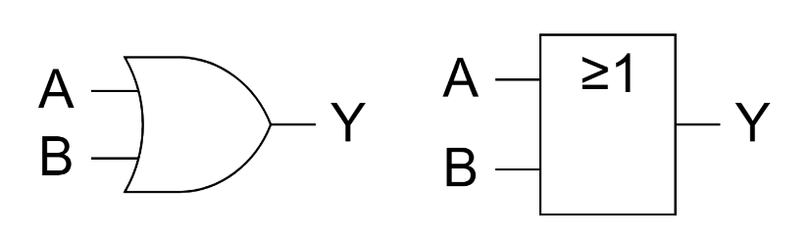
元器件基础
基本门电路：或
“或”代表“有一个”。
有1⇒1
没有1⇒0
输入 | 输出
A | B | Y
0 | 0 | 0
0 | 1 | 1
1 | 0 | 1
1 | 1 | 1
真值表

Slide 14
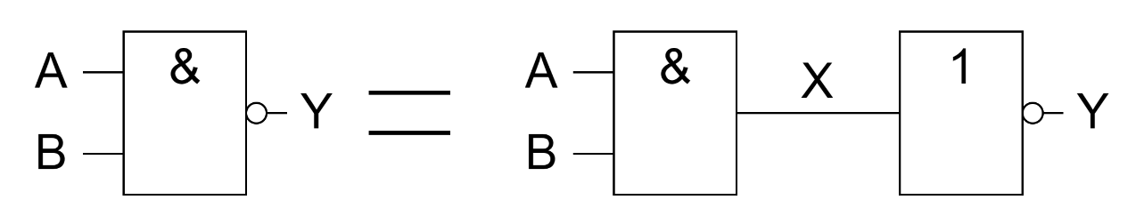
元器件基础
门电路：与非
与非门，顾名思义，先与再非。
输入 | 中间量 | 输出
A | B | X | Y
0 | 0 | 0 | 1
0 | 1 | 0 | 1
1 | 0 | 0 | 1
1 | 1 | 1 | 0
真值表

Slide 15

元器件基础
门电路：或非
或非门，顾名思义，先或再非。
输入 | 中间量 | 输出
A | B | X | Y
0 | 0 | 0 | 1
0 | 1 | 1 | 0
1 | 0 | 1 | 0
1 | 1 | 1 | 0
真值表

Slide 16
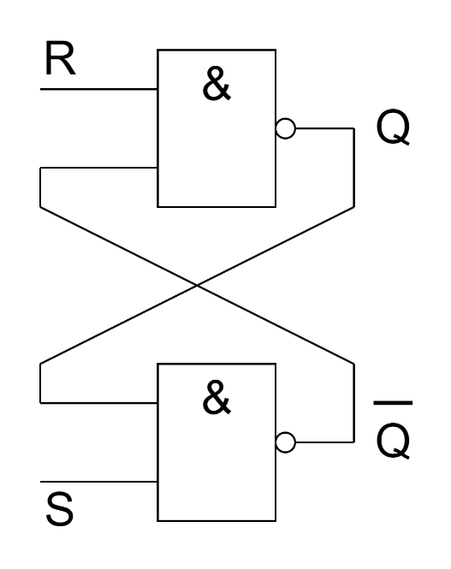

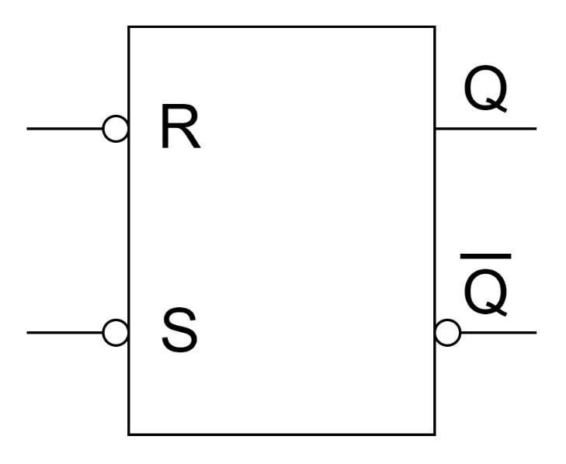
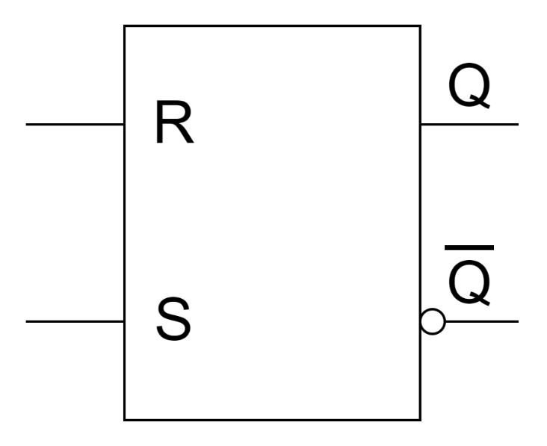
元器件基础
RS触发器
数字电路RS触发器常见结构：由两个 “与非门”组成、由两个“或非门”组成。
我们这节课要用到的触发器是由两个“或非门”组成的。
逻辑符号
电路结构
逻辑符号
电路结构

Slide 17


元器件基础
RS触发器
或非门
A | B | Y
0 | 0 | 1
0 | 1 | 0
1 | 0 | 0
1 | 1 | 0
RS触发器
R | S | Q^{n+1}
0 | 0 | Q^{n}
0 | 1 | 1
1 | 0 | 0
1 | 1 | 不确定

Slide 18
元器件基础
555集成电路中的三极管
三极管

Slide 19
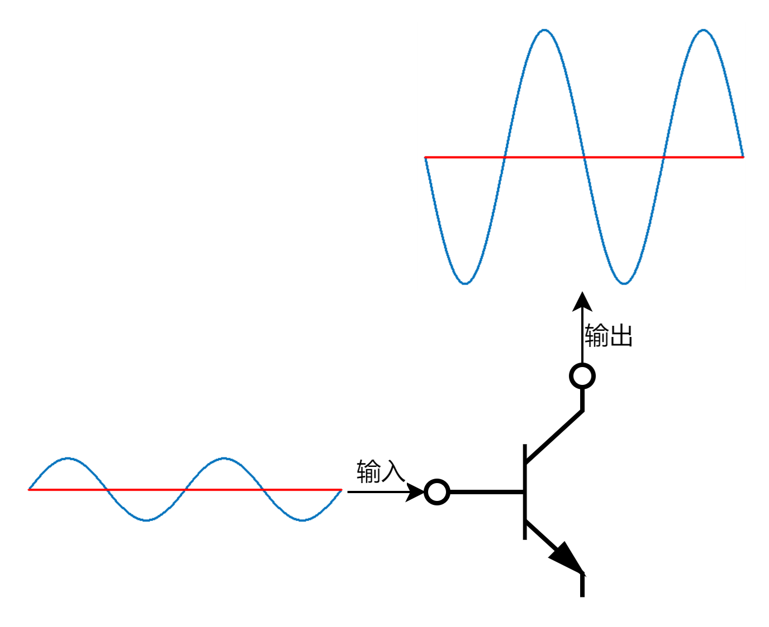
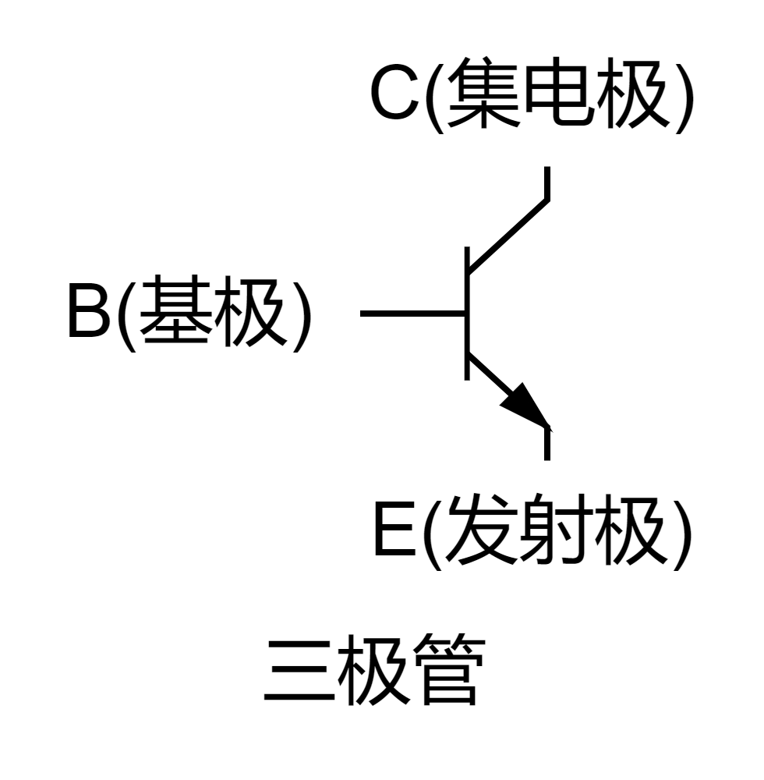
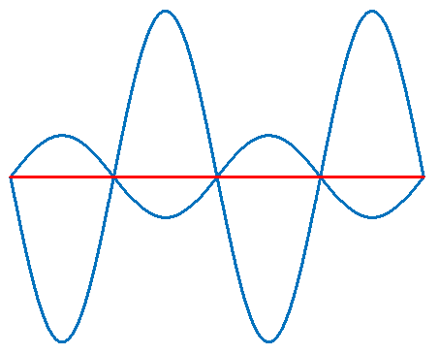
元器件基础
三极管（晶体管）
三极管有3个引脚，分别为基极(用字母b或B表示)、集电极(用字母c或C表示)、发射极(用字母e或E表示)。
三极管也有不同种类，而且根据接法的不同，功能也不同。本次实验是在C极反相放大。

Slide 20
元器件基础
运算放大器
555集成电路中的运算放大器

Slide 21

元器件基础
运算放大器
不同连接方式的运算放大器实现的功能差别极大。
本次实验采取的是最简单的直接输入，无反馈，因此实现的是比较器功能。

Slide 22
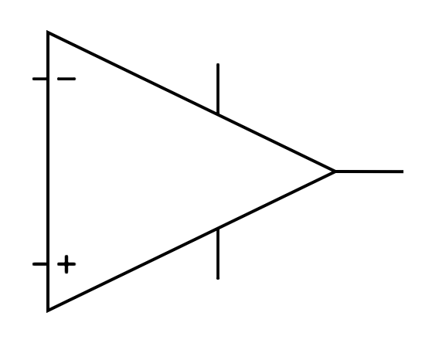
元器件基础
运算放大器作为比较器
运算放大器实际上有额外的电源接口，只是可以不画出来。
当带“+”的输入电压比“-”大时，比较器会输出高电平；当带有“+”的输入电压比“-”小时，比较器会输出低电平。
电源接口
V₊
V_{n}
V_{o}
V_{p}
V₋

Slide 23
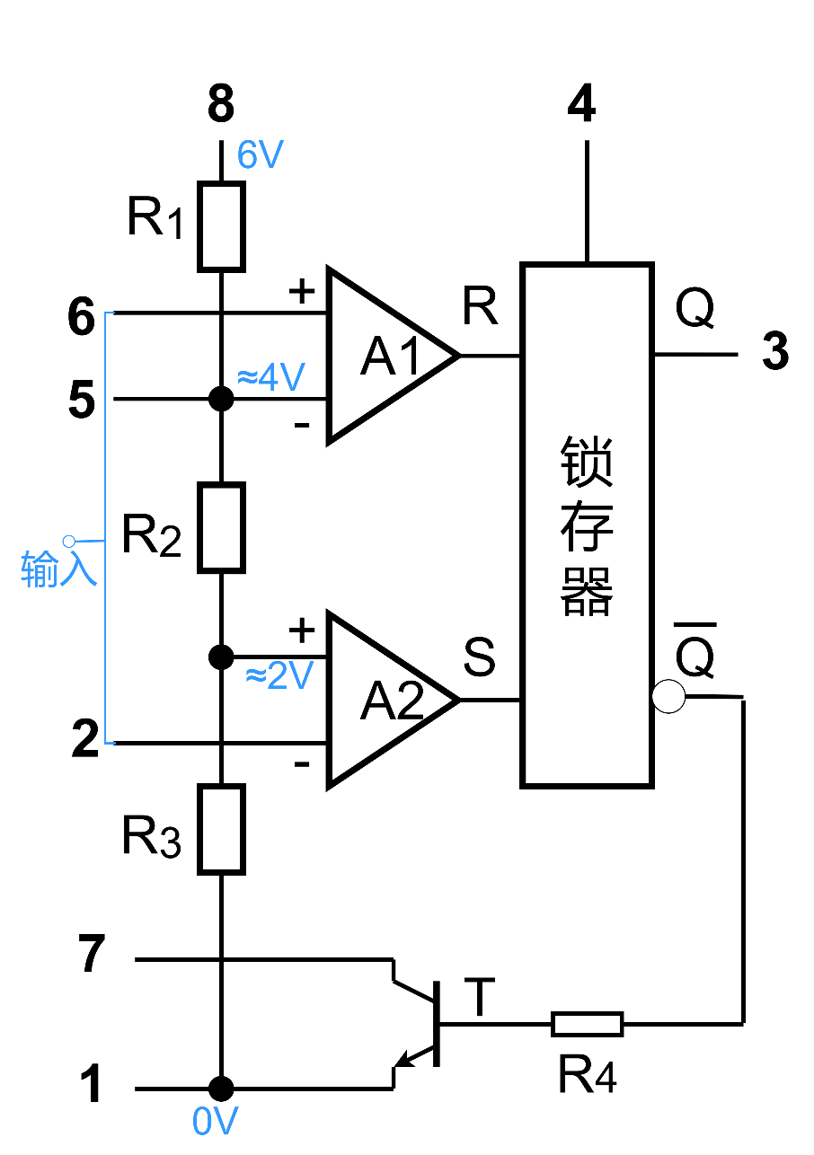
元器件基础
本次实验555集成电路的输入输出
输入 | A1 输入 | A2 输入 | A1 输出 | A2 输出 | R | S | Q^{n+1} | Q^{n+1} | 7端口
0-2V | V_{p}<V_{n} | V_{p}>V_{n} | 0V | 6V | 0 | 1 | 1 | 0 | 高
2-4V | V_{p}<V_{n} | V_{p}<V_{n} | 0V | 0V | 0 | 0 | Q^{n} | Q^{n} | Q^{n}
4-6V | V_{p}>V_{n} | V_{p}<V_{n} | 6V | 0V | 1 | 0 | 0 | 1 | 低
输入 | Q^{n+1} | Q^{n+1} | 7端口
0-2V | 1 | 0 | 高
2-4V | Q^{n} | Q^{n} | Q^{n}
4-6V | 0 | 1 | 低

Slide 24
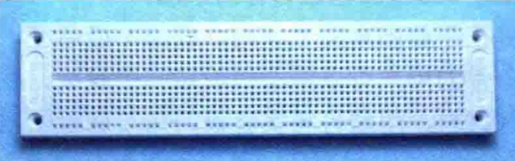
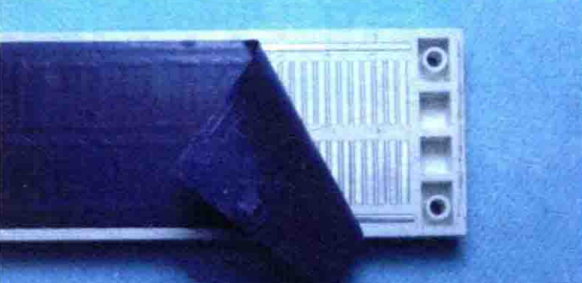
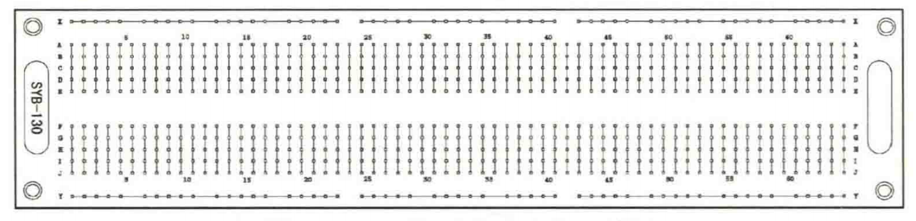
元器件基础
面包板
面包板是一种多用途的万能实验板，可以将小功率的常规电子元器件直接插入，搭接出各式各样的实验电路。
元器件可以反复插接、重复使用，便于电路调试、元件调换，非常适合初学电子技术的用户使用。
130线面包板
内部导通
4组导通
3组导通
4组导通
X
130线面包板背面
Y
X通常接电源正极，Y通常接地
130线面包板连接关系

Slide 25
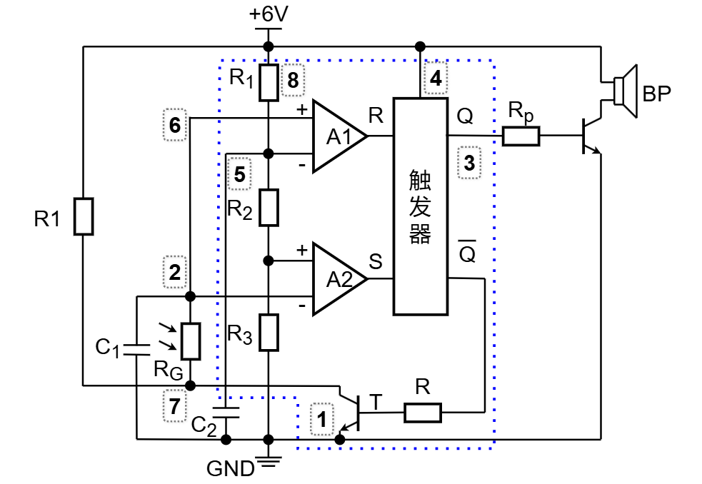
原理图

Slide 26
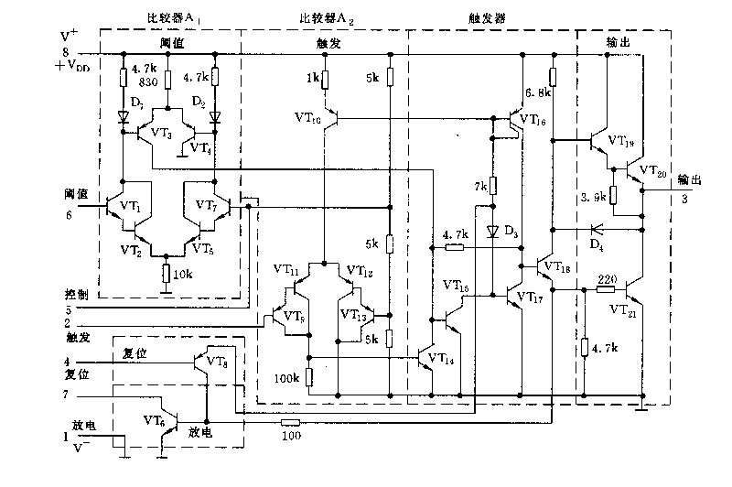
电路图
21个三极管
4个二极管
16个电阻

Slide 27
元器件基础
面包板
面包板是一种多用途的万能实验板，可以将小功率的常规电子元器件直接插入，搭接出各式各样的实验电路。
元器件可以反复插接、重复使用，便于电路调试、元件调换，非常适合初学电子技术的用户使用。
130线面包板
内部导通
4组导通
3组导通
4组导通
X
130线面包板背面
Y
X通常接电源正极，Y通常接地
130线面包板连接关系

Slide 28
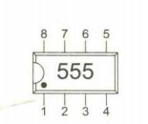
元器件基础
请挑出标有“NE555P”的芯片
555集成电路(芯片)
引脚的识别顺序是将芯片正面摆放，有缺口的一端在左边，左下端的引脚为第1脚，按逆时针方向依次编号，最终左上端的是最后一个引脚,该引脚也是集成电路的电源正极。右下端的引脚是集成电路的电源负极。
555集成电路引脚排列图
装配图
实物图

Slide 29
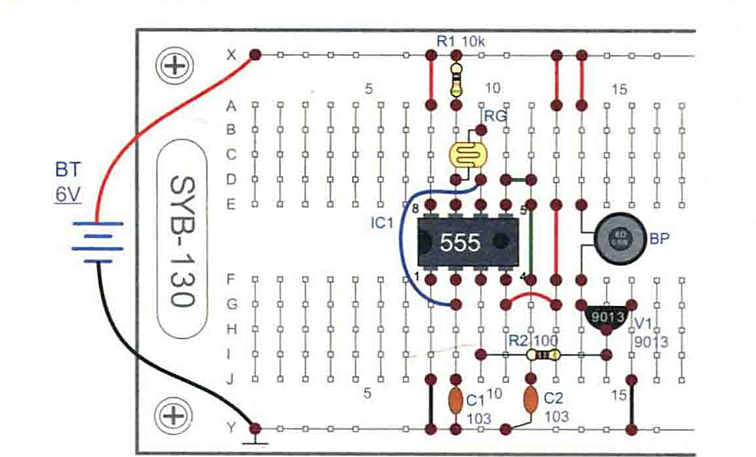
光敏百灵鸟制作
装配图

Slide 30
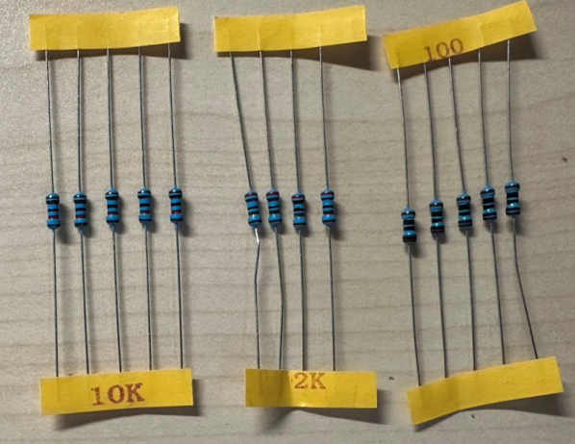
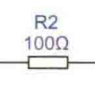
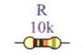
元器件基础
请挑出阻值为 100, 10K 的电阻
电阻
色环电阻：在电阻封装上（即电阻表面）涂上一定颜色的色环，来代表这个电阻的阻值，常见类型为四色环和五色环。
四色环：前两环分别代表阻值的两位有效数，第三环代表10的幂数，第四环代表误差。
五色环：前三环分别代表阻值的三位有效数，第四环代表10的幂数，第五环代表误差。
以五色环表示法为例，“棕、黑、黑、黑、棕”= 100Ω电阻，误差±1%
原理图
装配图
实物图

Slide 31
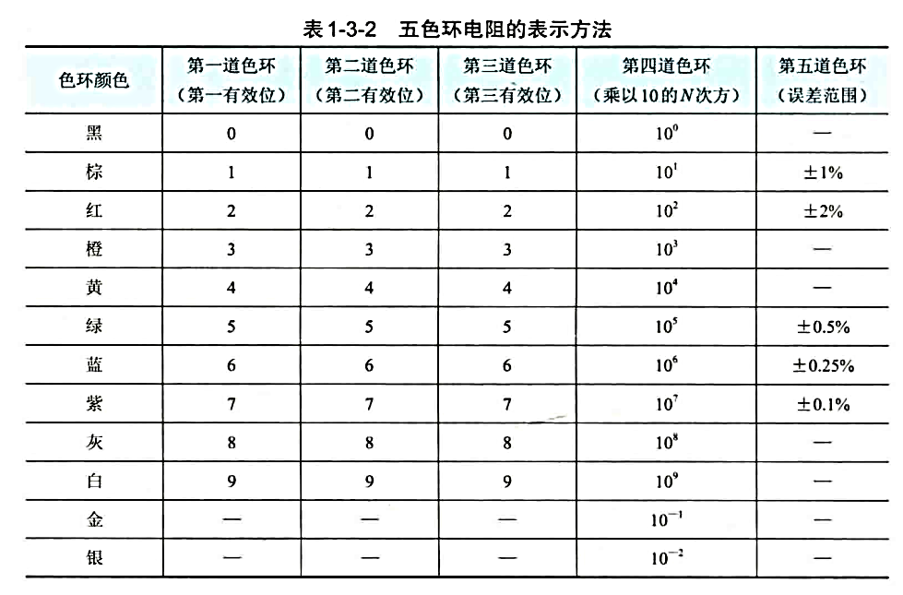
元器件基础
电阻

Slide 32
光敏百灵鸟制作
装配图

Slide 33
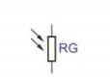


元器件基础
光敏电阻
光敏电阻是阻值可以随光线照射的强弱变化而变化一种器件，当光线照射强时，呈现的电阻值小，光线照射弱时，电阻值大。
请挑出
光敏电阻
原理图
装配图
实物图

Slide 34
光敏百灵鸟制作
装配图

Slide 35



元器件基础
电容
请挑出两个标有
“103”的瓷片电容
是一个能够储存电能的元件。
“通交流、隔直流”，能随交流信号的不同频率而改变容抗大小。
电容的标准单位是F(法拉)，1F=10⁶μF(微法)=10¹²pF (皮法)
瓷片电容：
瓷片电容不区分正负极，目前多采用3位数字表示其容量。其中前两位表示为有效数字，第3位表示10的幂数，单位为pF(皮法)，如“103”代表10⁴(10×10³)pF。
原理图
装配图
实物图

Slide 36
光敏百灵鸟制作
装配图

Slide 37



元器件基础
请挑出一个标有
“9013”的三极管
三极管（晶体管）
三极管是构成集成电路的基石，它有3个引脚，分别为基极(用字母b或B表示)、集电极(用字母c或C表示)、发射极(用字母e或E表示)。
基极电流的大小可以控制集电极和发射极电流的大小，且基极电流远小于集电极和发射极。因此，三极管的其中一个主要功能就是放大电信号。
原理图
装配图
实物图

Slide 38
光敏百灵鸟制作
装配图

Slide 39



元器件基础
请挑出扬声器
扬声器
扬声器俗称喇叭，也是电器设备中常见的器件，是一种将电信号转换为声信号的电子设备。
原理图
装配图
实物图

Slide 40
光敏百灵鸟制作
装配图

Slide 41


元器件基础
导线
装配图
实物图

Slide 42
光敏百灵鸟制作
装配图

Slide 43




元器件基础
电源
请挑出电池盒+4个电池
电池盒+1.5V电池4节
电源正极符号
接地符号
(电源负极符号）
原理图
装配图
实物图

Slide 44
光敏百灵鸟制作
装配图

Slide 45
THANK YOU

